Slide 1
СОБЫТИЯ ЗА ОКТЯБРЬ 2020 ГОДА
 | РП «Культурная среда»
 | 20 октября состоялось торжественное открытие обновленного дома культуры Вяткинского с.п. Судогодского района после капитального ремонта.
 | 26 октября в Вязниковском районе состоялось презентация микроавтобуса, приобретенного для выездных культурных акций в селах и деревнях муниципального образования.
 | РП «Творческие люди»
 | 08 октября в поселке Муромцево Судогодского района стартовал один из самых масштабных просветительских проектов в сфере добровольчества «Школа волонтеров наследия» . Организатором этой школы в регионе выступает Владимиро-Суздальский музей-заповедник. Первыми учениками в Школе стали 60 волонтеров культуры.
 | 14 октября во Владимирской областной филармонии состоялась презентация передвижной фотовыставки проекта «Ромашки, опалённые войной», реализованного на средства гранта, выделенного Департаментом культуры в рамках реализации национального проекта «Культура». Осуществила проект общественная организация «Владимирский областной клуб мастеров».
 | В октябре подведены итоги и определены победители Всероссийского конкурса волонтерских центров в сфере культуры. В десятку победителей вошёл Региональный добровольческий центр «Волонтёры культуры», действующий при Владимирской областной библиотеке для детей и молодёжи.
 | РП «Цифровая культура»
 | 02 октября проведена онлайн - трансляция премьерного показа спектакля "Белые ночи" по мотивам одноименной повести Ф.М. Достоевского, организованная ГАУК ВО "Владимирский областной театр кукол" при поддержке Министерства культуры РФ.

Slide 2
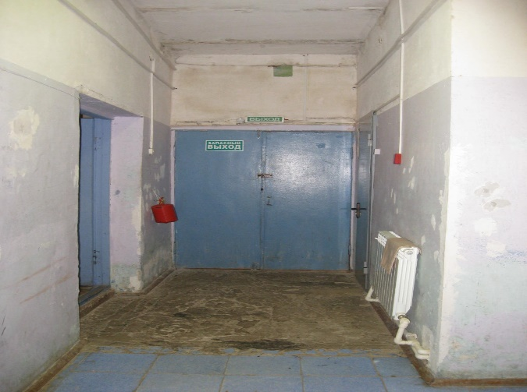
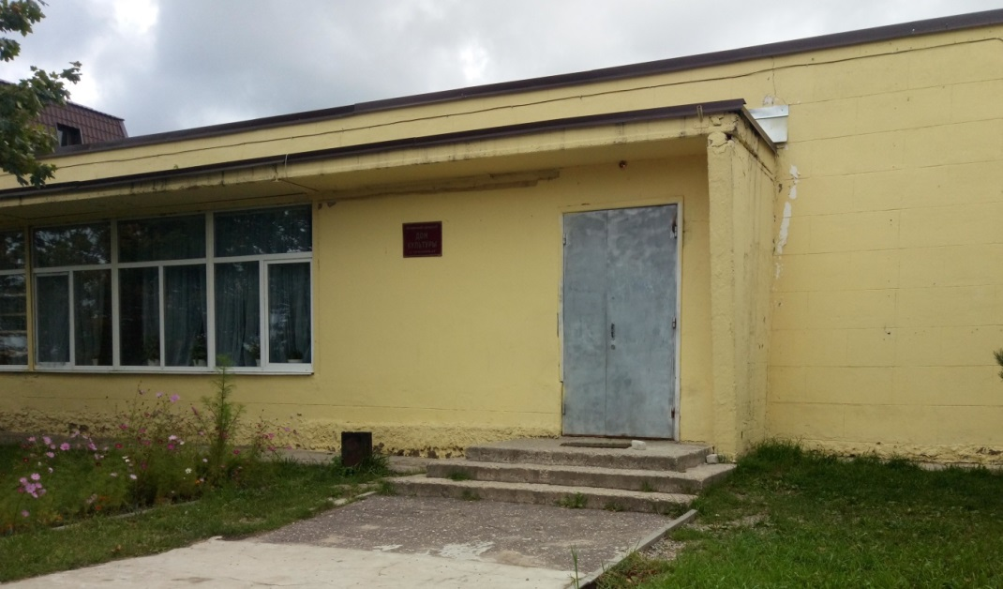
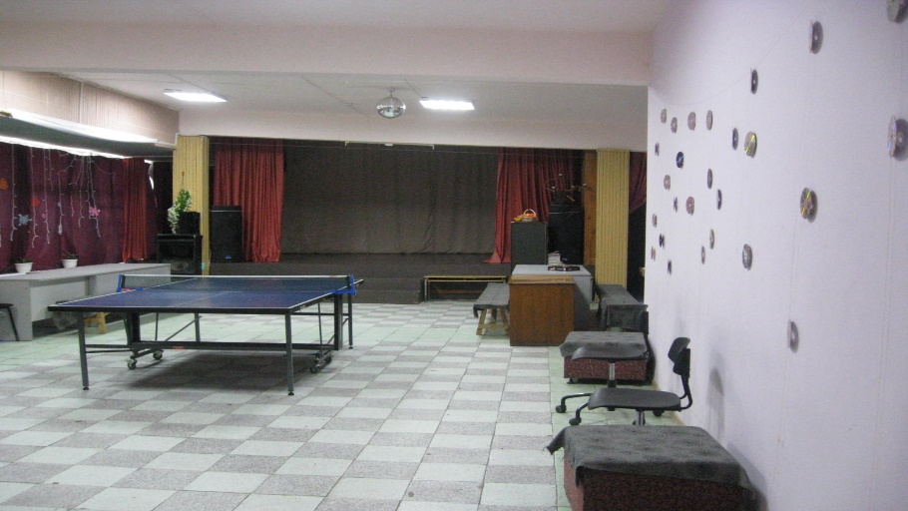
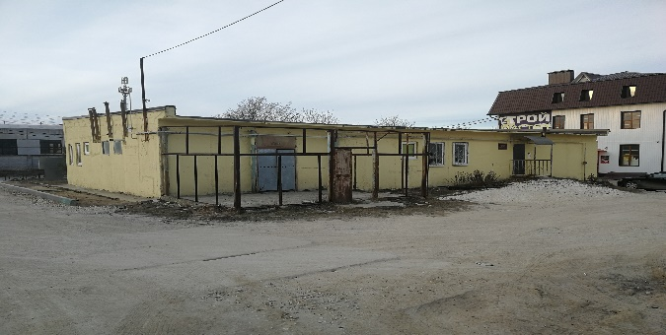
Дом культуры
Вяткинского с.п. Судогодского района
до капитального ремонта

Slide 3
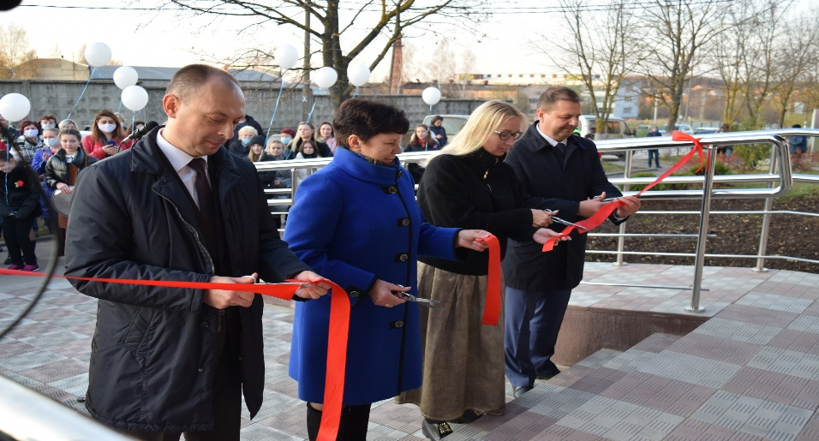
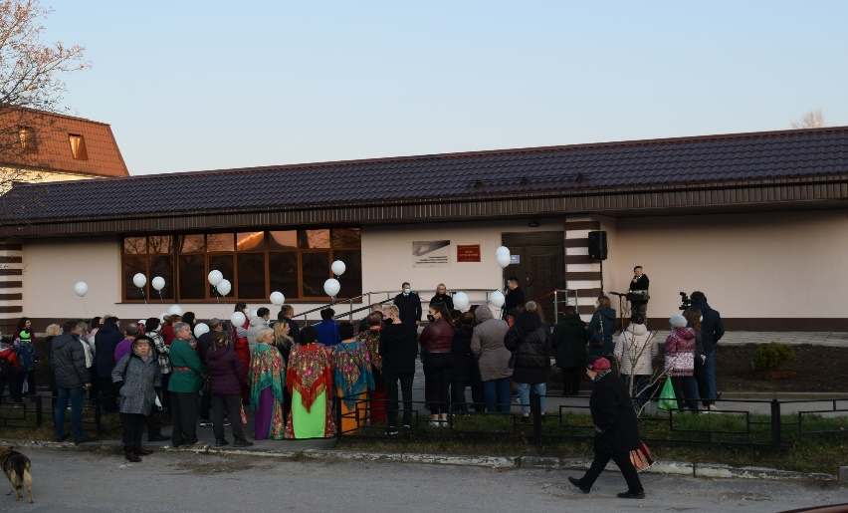
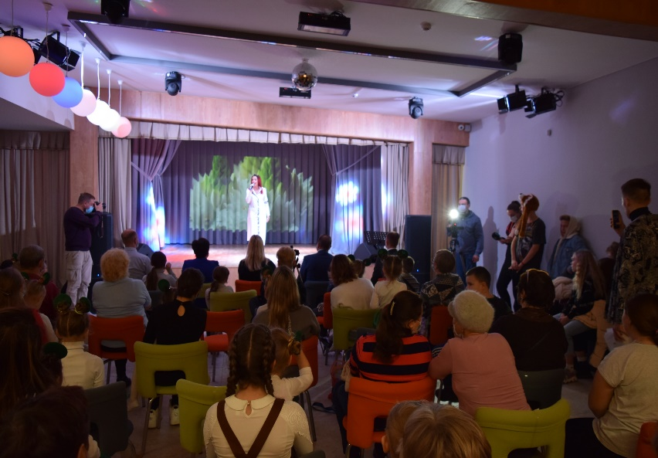
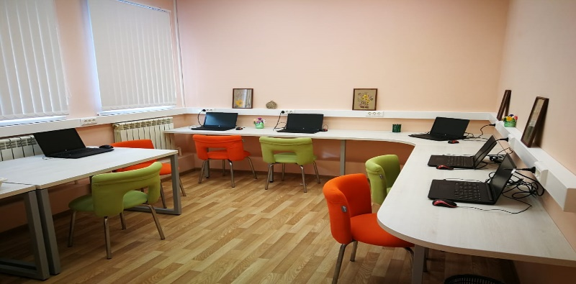
Торжественное открытие обновленного дома культуры
Вяткинского с.п. Судогодского района
после капитального ремонта

Slide 4
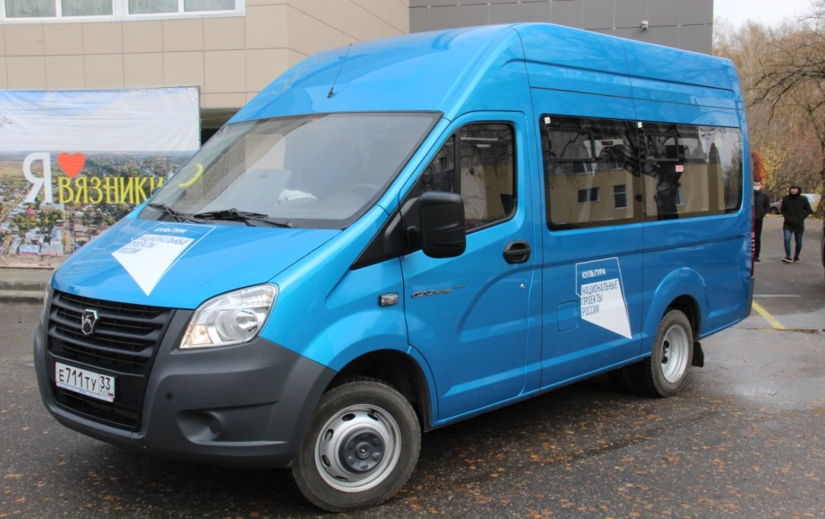
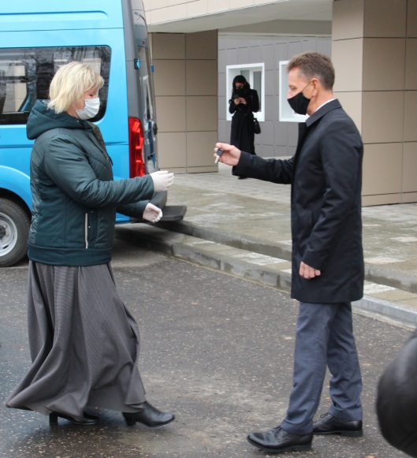
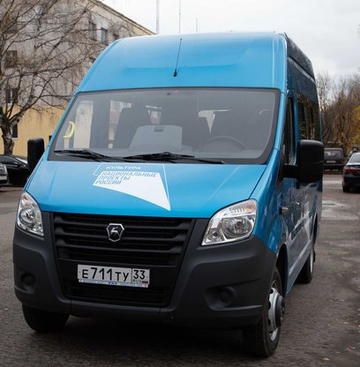
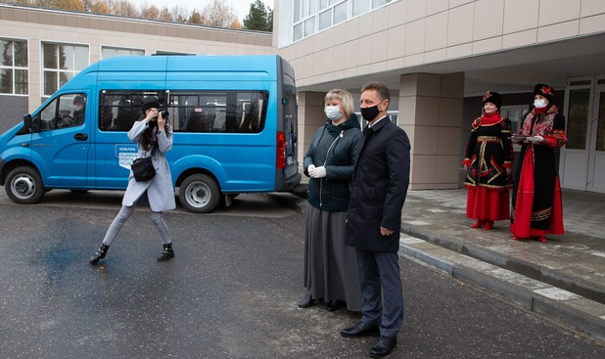
Презентация нового микроавтобуса для выездных культурных акций
Вязниковский район

Slide 5
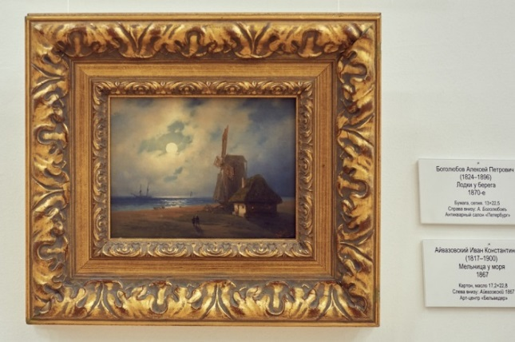
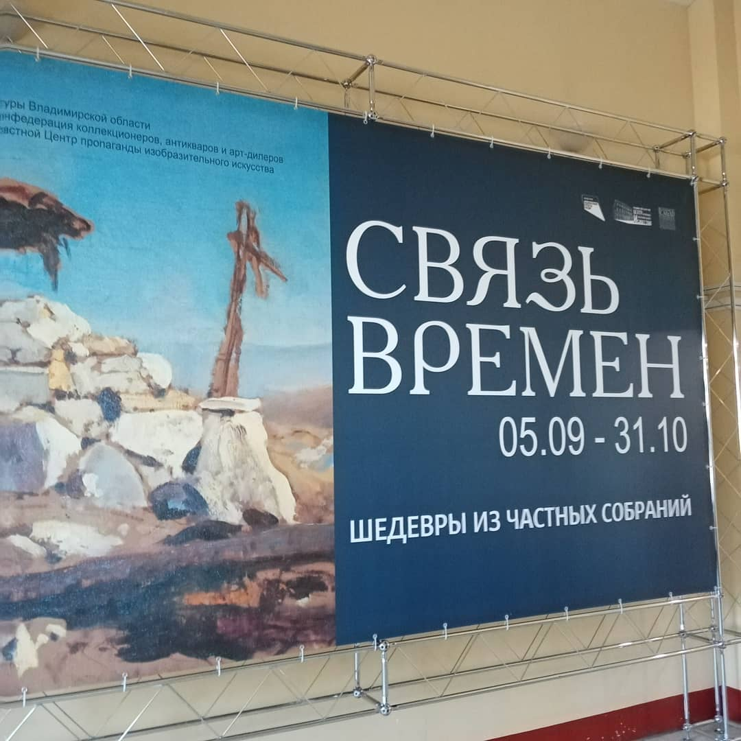
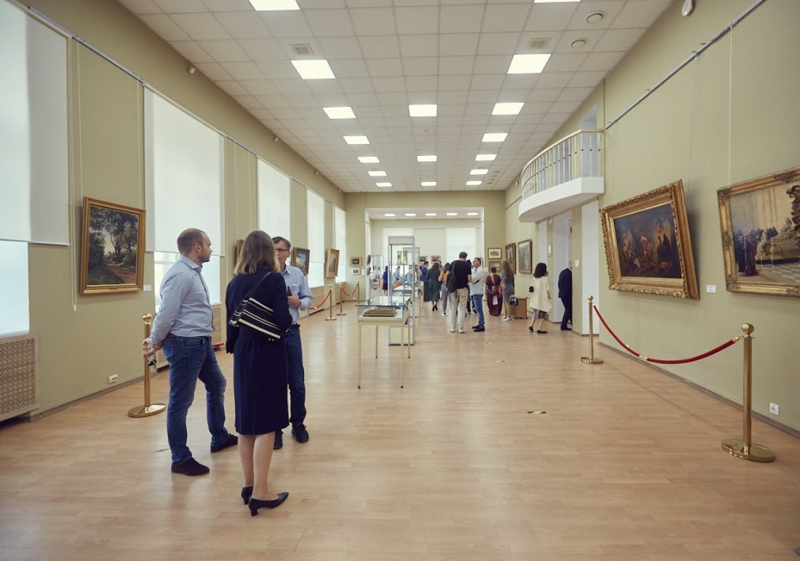
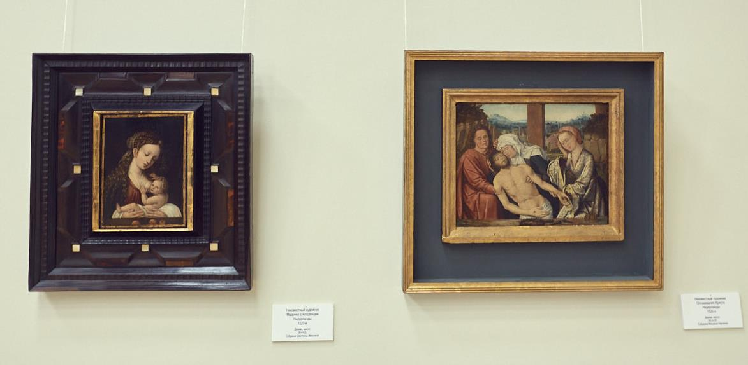
Выставка «Связь времен. Шедевры из частных собраний»
на базе Центра пропаганды изобразительного искусства

Slide 6
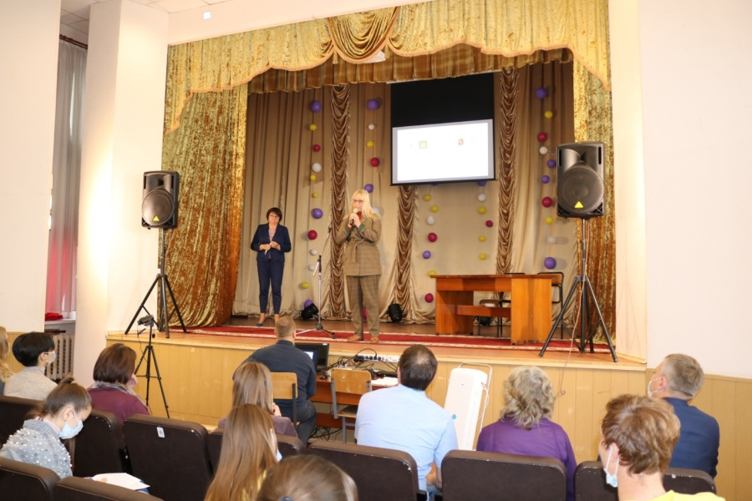
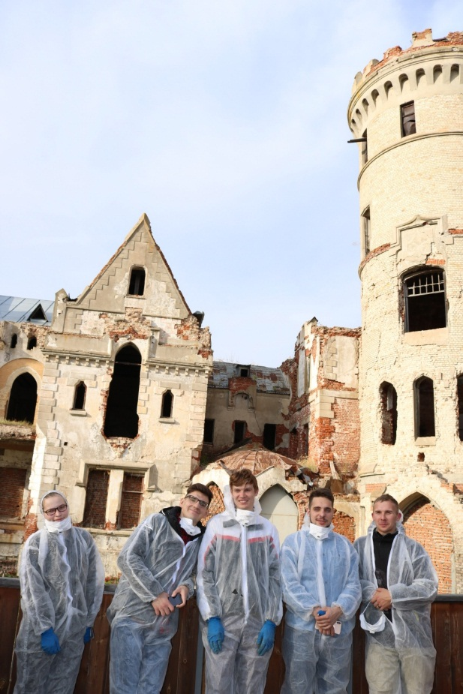
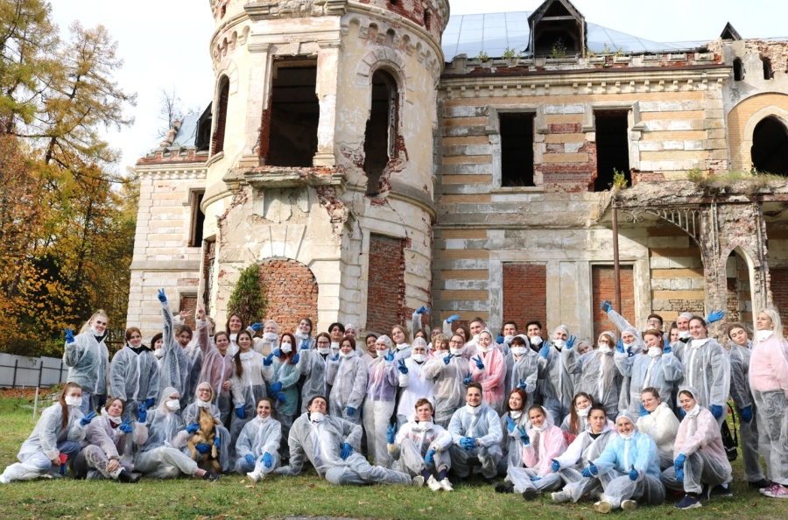
Просветительский проект в сфере добровольчества
«Школа волонтеров наследия»

Slide 7
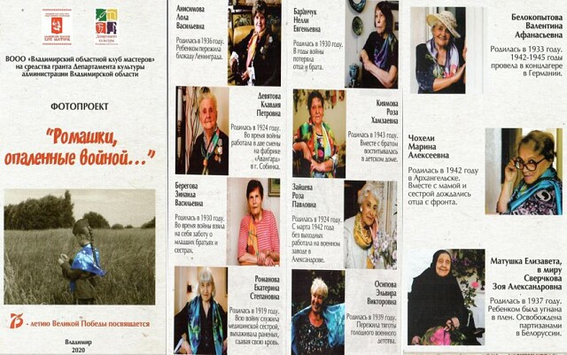
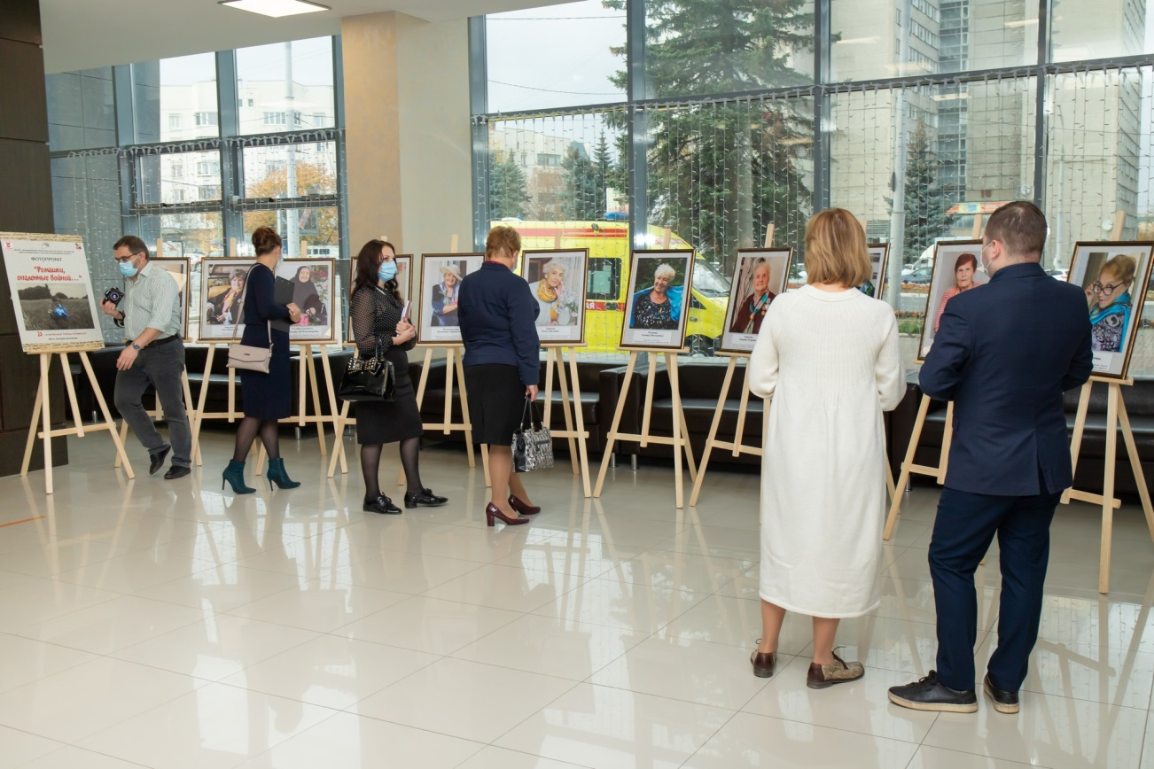
Передвижная фотовыставка проекта «Ромашки, опалённые войной»,
общественная организация «Владимирский областной клуб мастеров»

Slide 8
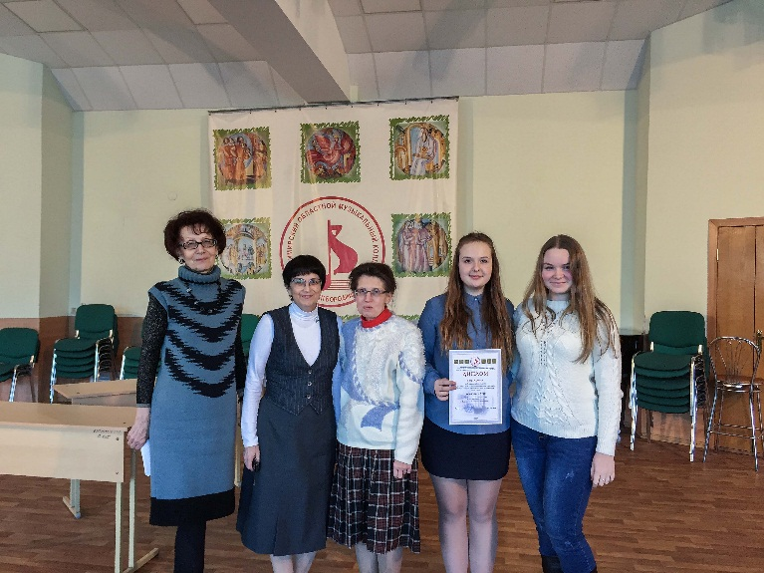
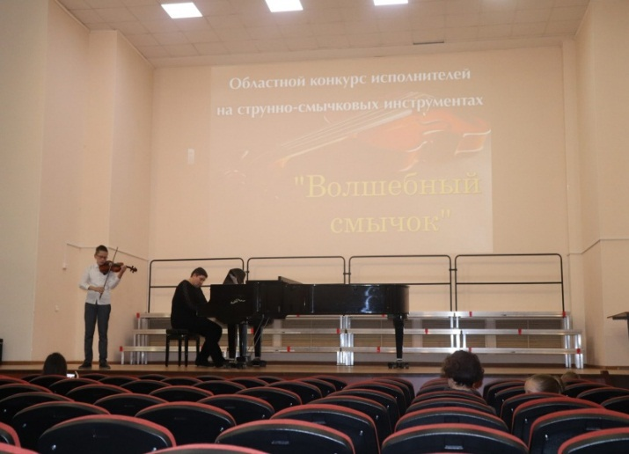
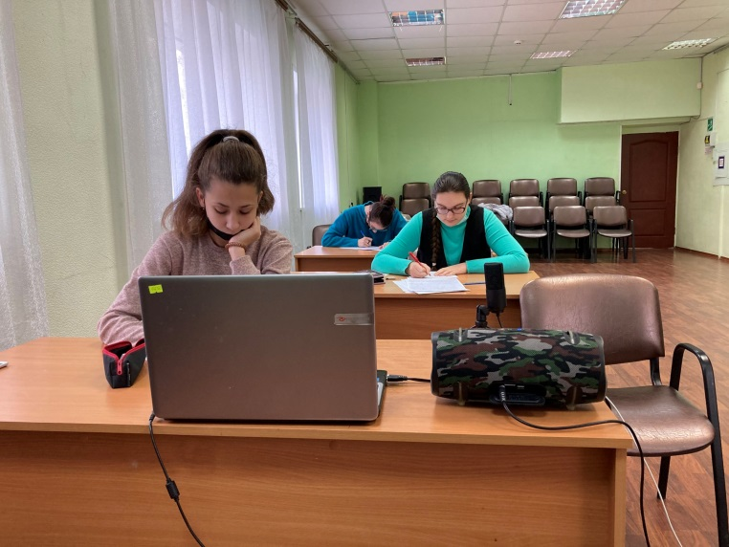
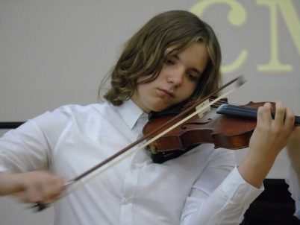
Областные конкурсные мероприятия среди учащихся образовательных учреждений культуры и искусства Владимирской области
Областная открытая музыкально-теоритическая олимпиада по музыкальной литературе среди учащихся ДМШ, ДШИ
Областной конкурс исполнителей на струнно-смычковых инструментах "Волшебный смычок»

Slide 9
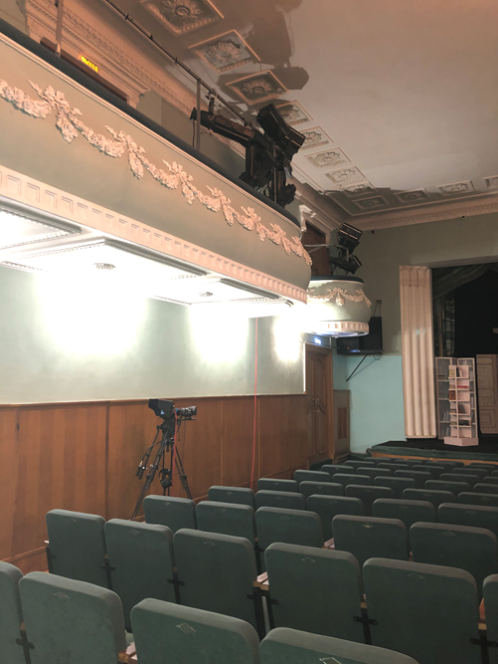
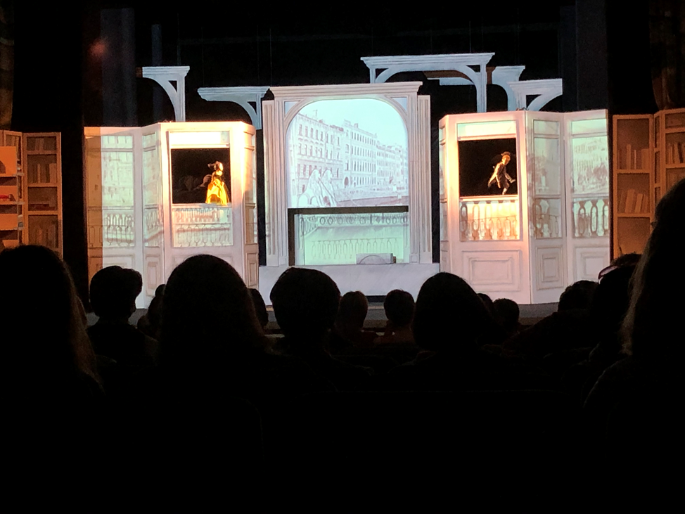
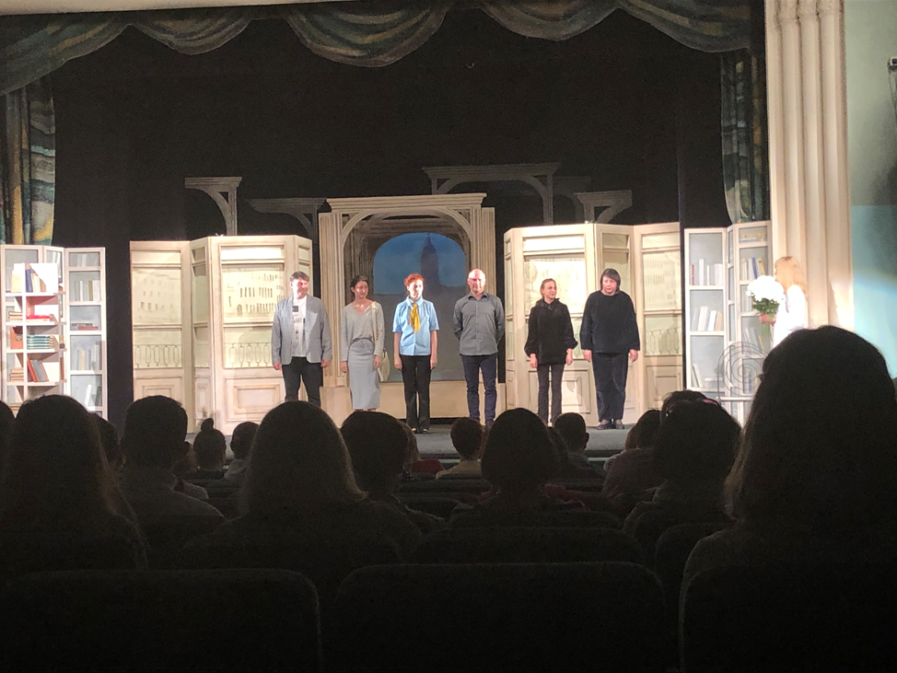
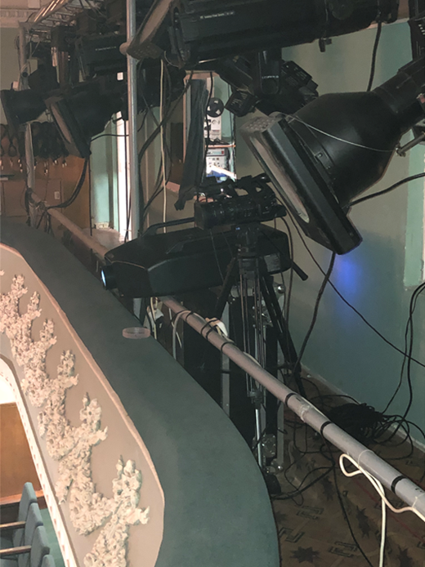
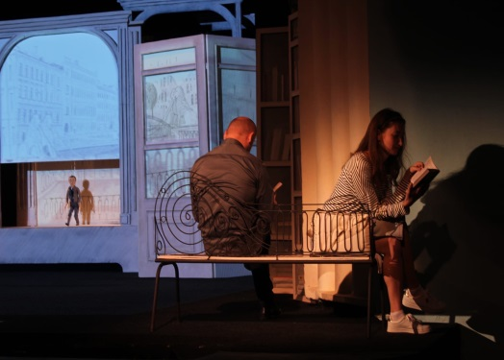
Онлайн - трансляция премьерного показа спектакля "Белые ночи", организованная ГАУК ВО "Владимирский областной театр кукол"
при поддержке Министерства культуры РФ

